Slide 1
INFLUÊNCIA DA SELIC NO ÍNDICE BOVESPA

Slide 2
PROBLEMA
É do senso comum que a taxa selic tenha influência no índice da Bovespa;
No entanto quantificar esta influência demanda modelos de predições dinâmicas;
Avaliar a correlação do índice Bovespa (série temporal em base diária) em função das covariáveis (taxa selic anunciada mês a mês) requer entender momentos diferentes da economia.

Slide 3
Metodologia

Slide 4
Períodos avaliados
Log retorno do Ibovespa no período de dez dias antes e depois das reuniões;
cor de Pearson entre o índice Bovespa e a taxa Selic:
2001 a 2022: Toda a série;
2004 a 2007: Crise dos subprime,
2008 a 2010: Crise financeira mundial no Brasil;
2011 a 2012: Crise financeira Europa;
2013 a 2016: Grande recessão brasileira;
2017 a 2022: COVID-19, iniciada em 2020.

Slide 5
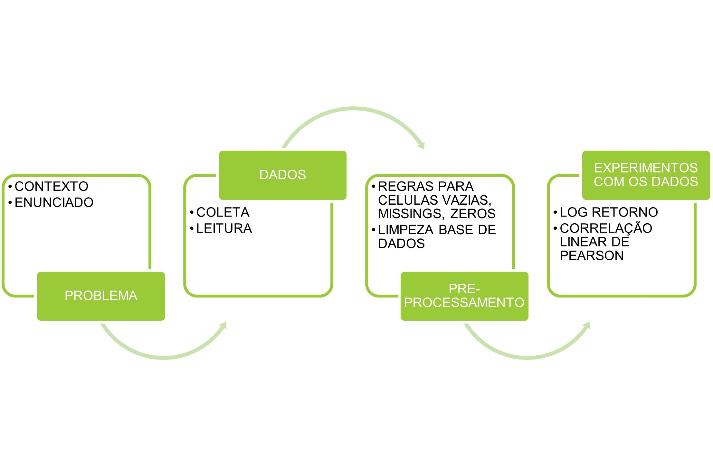
Processo
Fonte: Adaptado pelo autor de Yoshida (2022)

Slide 6
Coleta, leitura e pré-processamento do Conjuntos de dados

Slide 7
DADOS
ÍNDICE BOVESPA
FONTE: Yahoo Finanças link
Taxa Selic
FONTE: BCB - Meta Selic
Reuniões COPOM
FONTE: Taxas de juros básicas – Histórico do Banco Central
Pesquisa FOCUS
FONTE: BCB - Relatório FOCUS

Slide 8
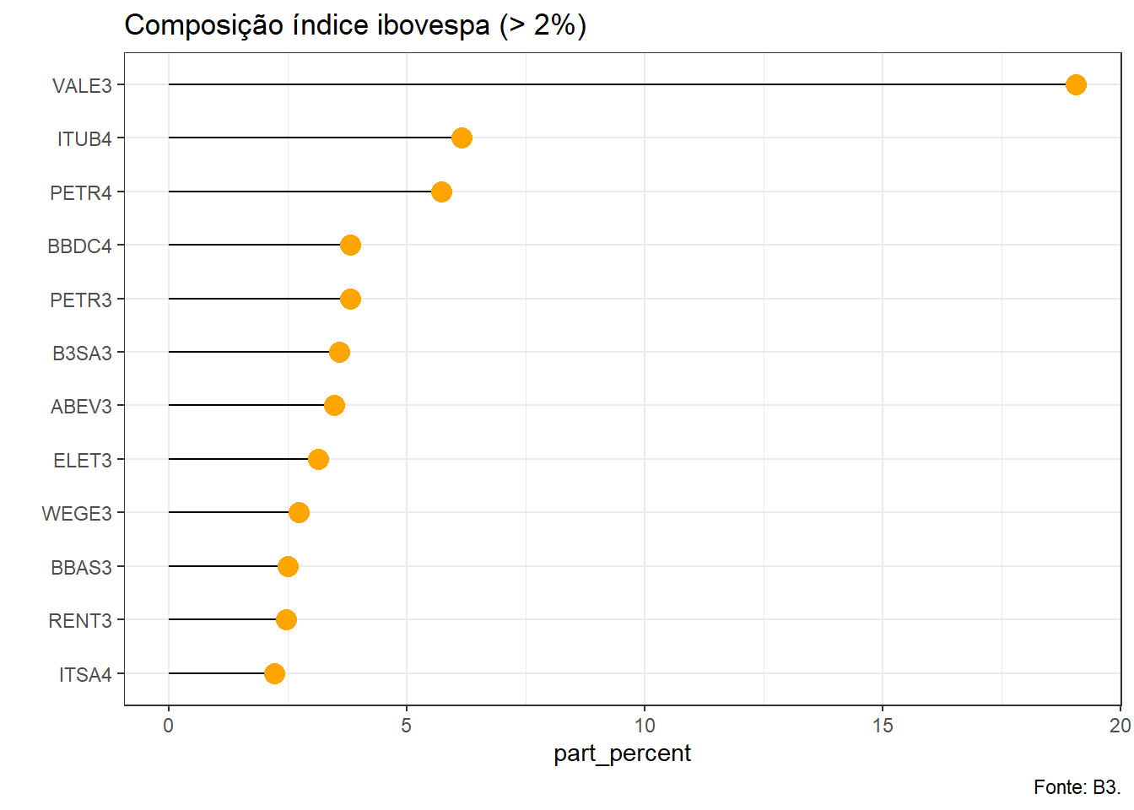
Composição do Ibovespa
92 ações

Slide 9
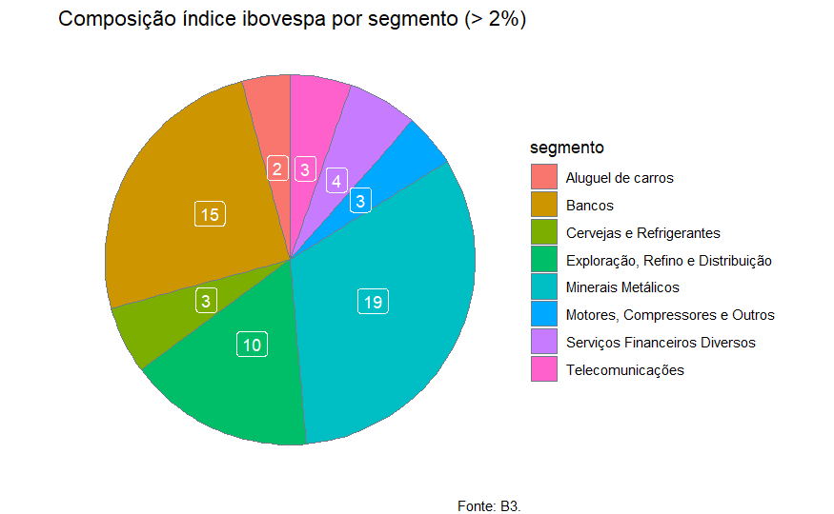
Distribuição do índice por segmento
36 segmentos

Slide 10
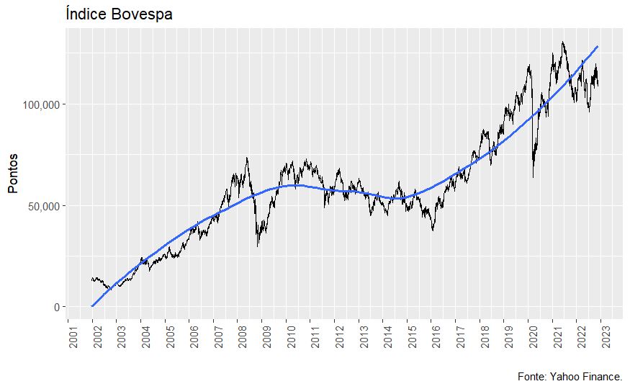
Comportamento do ibovespa
20 anos, de 2001-12-19 até 2022-11-25. O inicio da série coincide com a 66º reunião do COPOM.

Slide 11
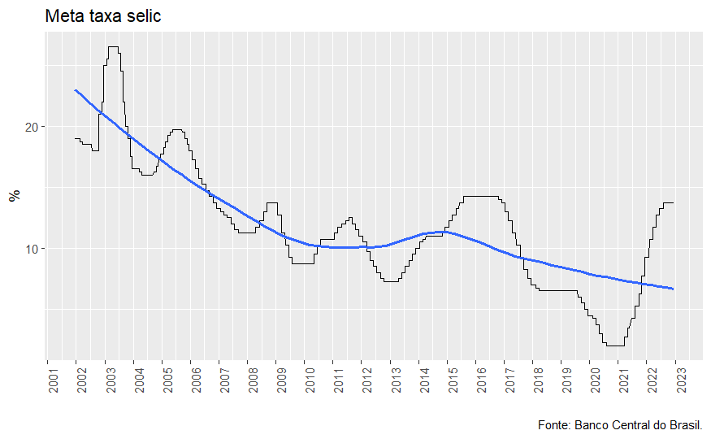
Meta taxa selic
De 01/07/1996 a 11/12/2022

Slide 12
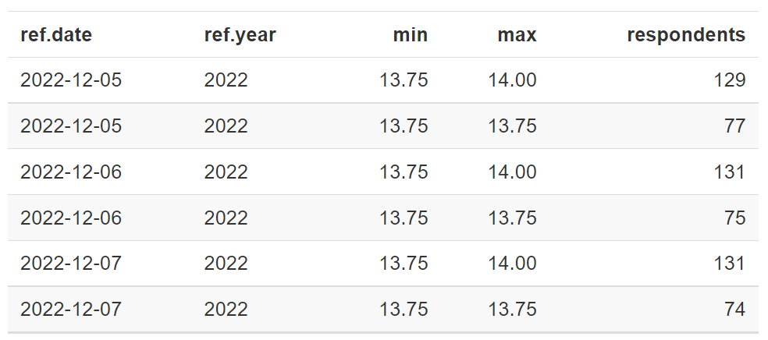
Pesquisa focus
De 01/01/2002 a 05/12/2022
...

Slide 13
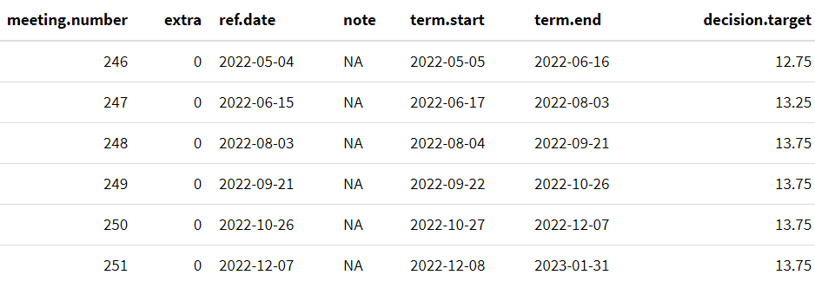
Reuniões do COPOM
De 26/06/1996 a 07/12/2022
...

Slide 14
Novo conjunto de dados
Taxa
SELIC
ibovespa
Reuniões COPOM
Left Join
Data
Valores faltantes: Repete do anterior.
Pesquisa FOCUS

Slide 15
Experimentos com os dados

Slide 16
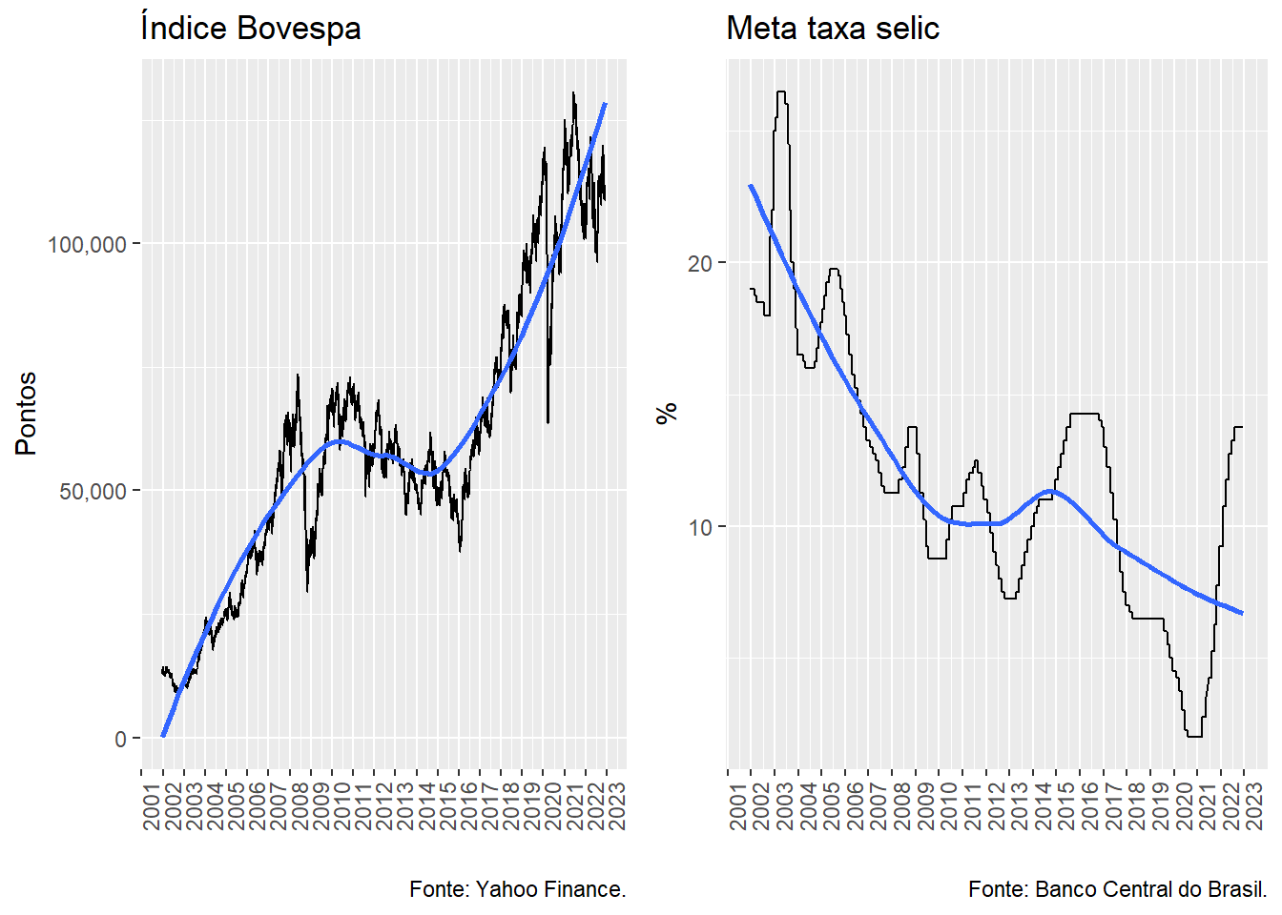
Aparência das séries

Slide 17
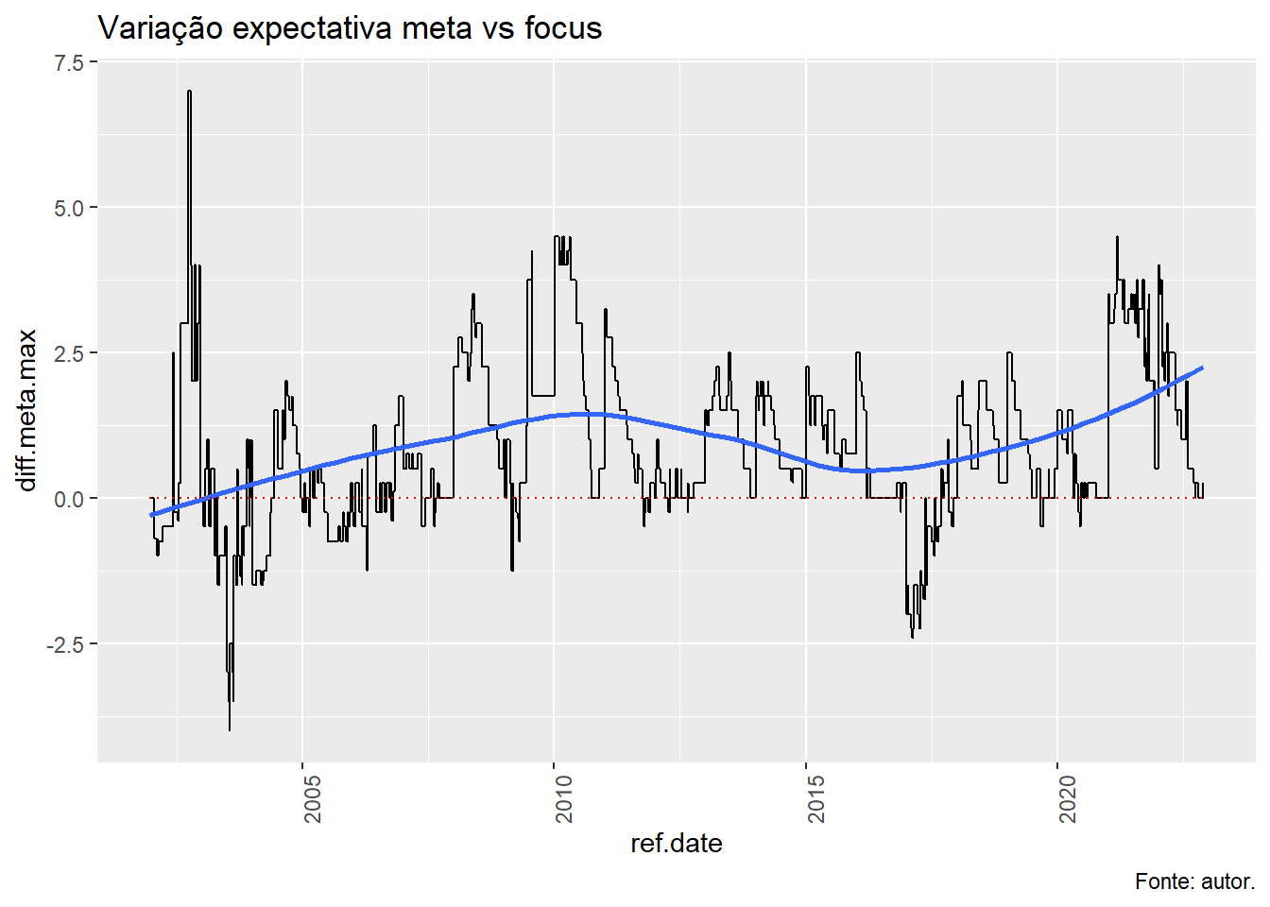
Mercado antecipa decisões do COPOM

Slide 18
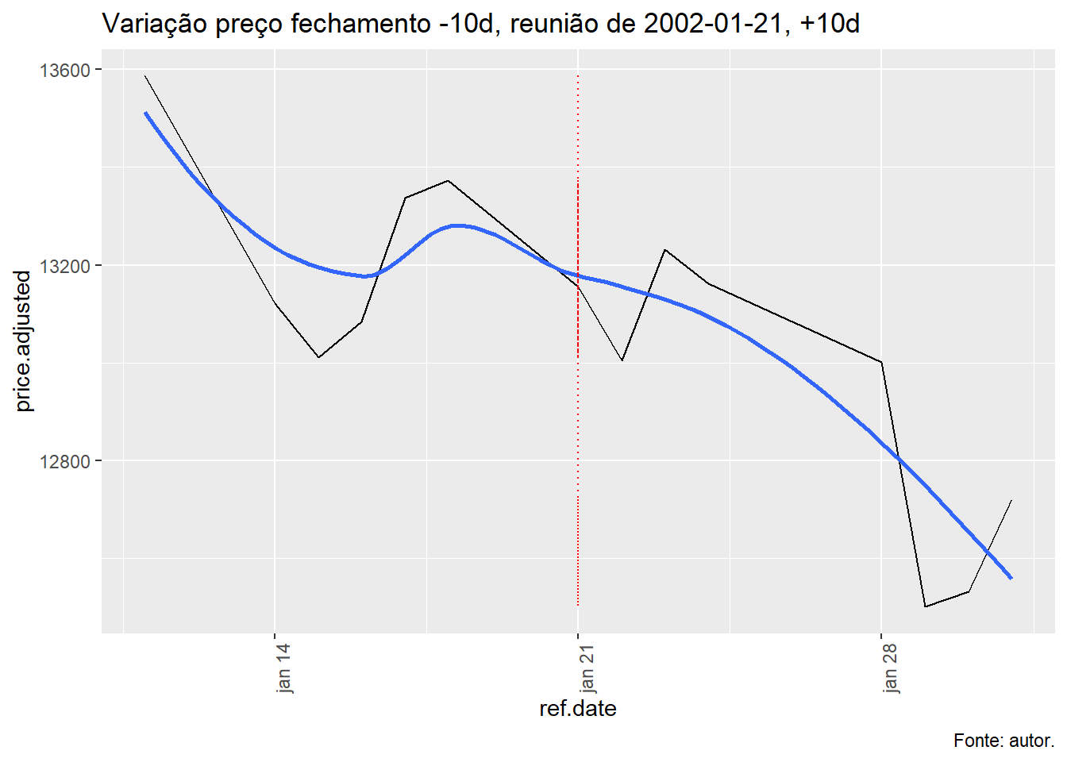
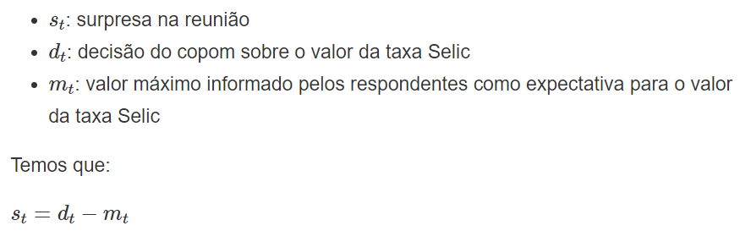
-10, reunião COPOM, +10

Slide 19
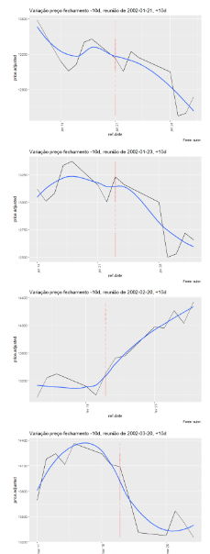
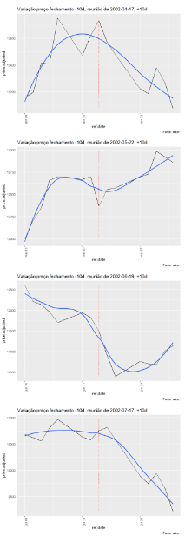
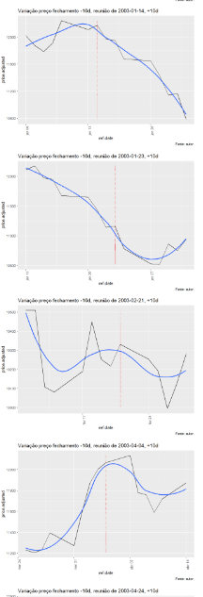
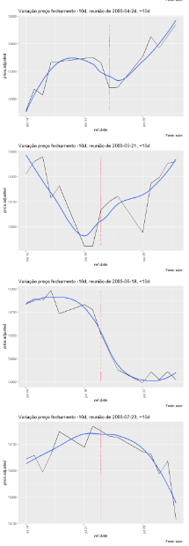
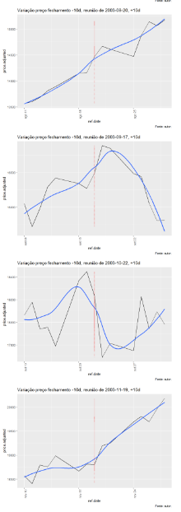
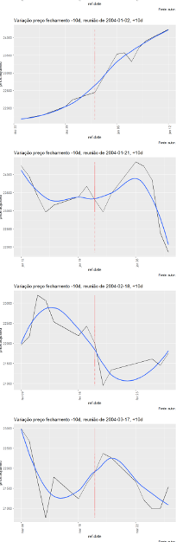
69 reuniões onde houve surpresa
...

Slide 20
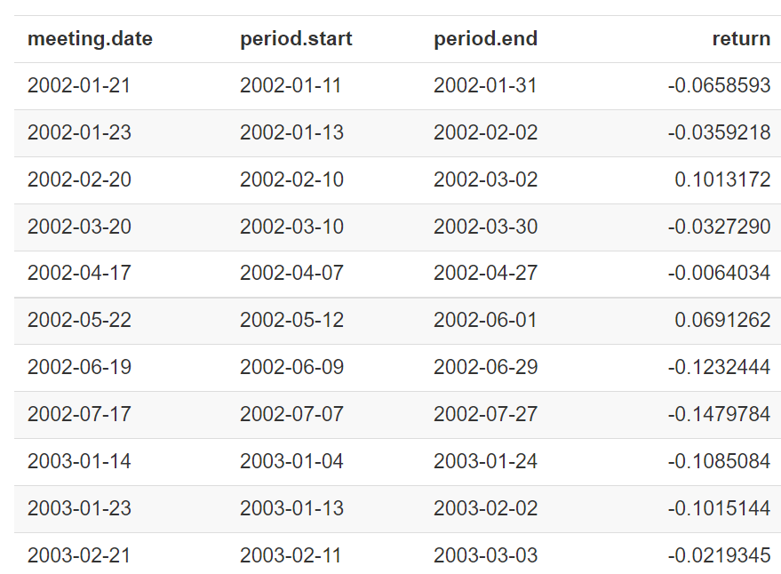
Não houve perdas com as surpresas
perdas foram de -1.52 e os ganhos 2.11, gerando um acumulado de 0.59.
35 das amostra retorno negativo - 0.51% das amostras.
...

Slide 21
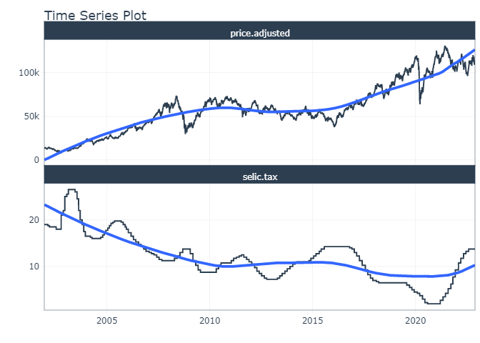
Correlação
Aparentemente há uma correlação inversa

Slide 22
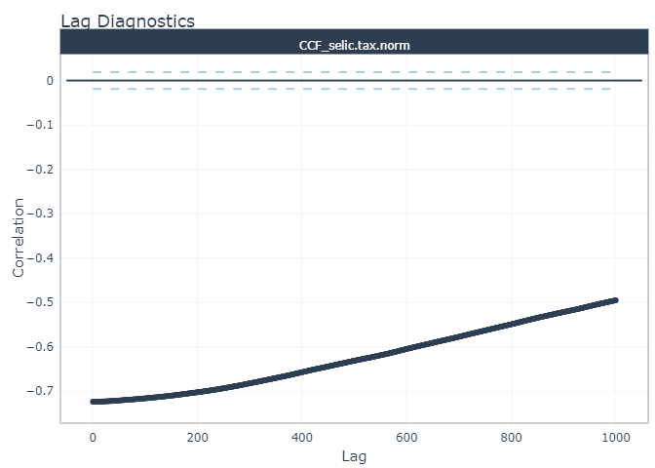
Correlação
cor = -0.7735688

Slide 23
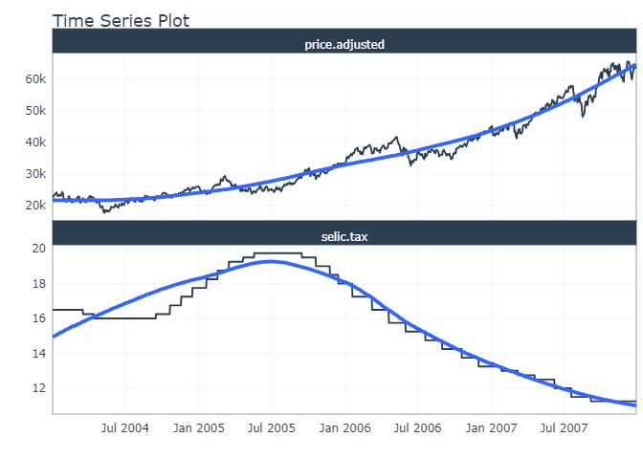
Correlação para eventos financeiros históricos Crise dos subprime
cor = -0.8018678
Notes:
O auge da crise do subprime foi deflagrado com a quebra de um dos bancos de investimentos mais tradicional dos EUA, o Lehman Brothers, desencadeando uma crise nas bolsas do mundo todo.

Slide 24
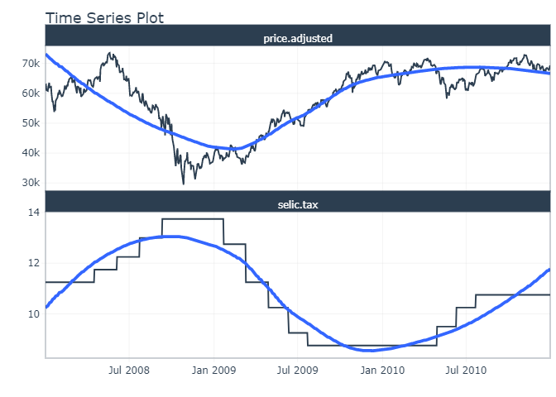
Correlação para eventos financeiros históricos Crise financeira mundial
cor = -0.5980702

Slide 25
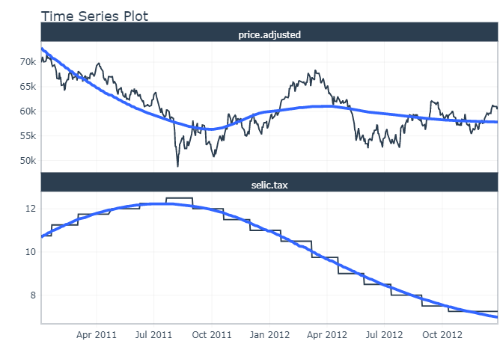
Correlação para eventos financeiros históricos Crise da zona do euro
cor = 0.2267515
Notes:
dificuldades económicas da Grécia

Slide 26
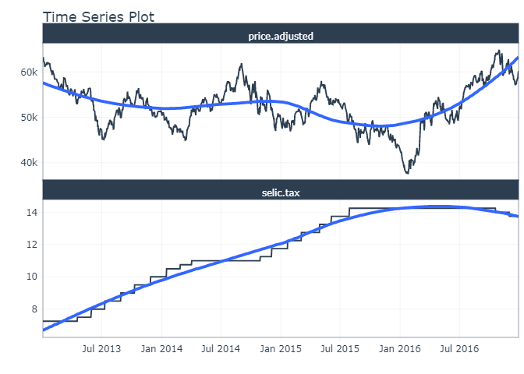
Correlação para eventos financeiros históricos Grande recessão brasileira
cor = -0.2077289
Notes:
Mais profunda e duradoura queda do nível de atividade econômica desde o término da Segunda Guerra Mundial
Dilma Russef
A crise se agravou em março do ano seguinte com os escândalos de corrupção investigados pela Operação Lava Jato
31-Ago-2016, Dilma foi afastada do cargo por um processo de impeachment,

Slide 27
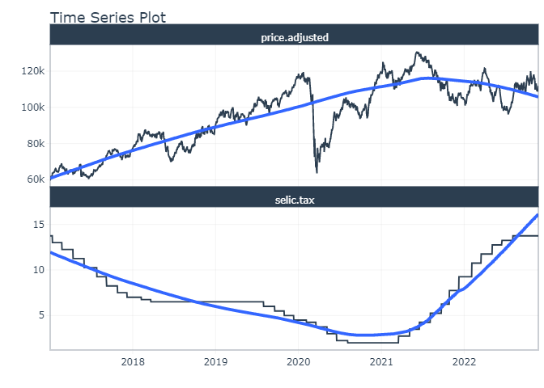
Correlação para eventos financeiros históricos COVID-19
cor = -0.1745323

Slide 28
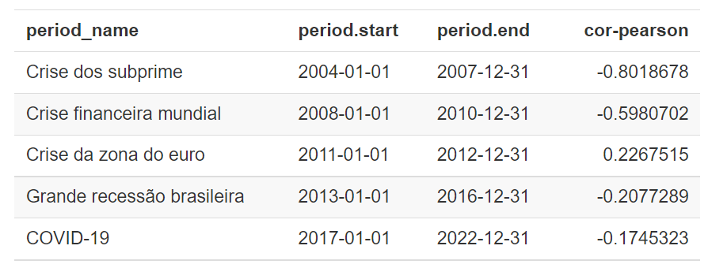
Correlação nos períodos históricos
Em quase todos os períodos a correlação foi inversa, como antecipado.

Slide 29
Conclusão
Existe uma correlação forte entre a Selic e o Ibovespa;
correlação fraca durante as crises;
retornos próximos as decisões do COPOM não indicam uma tendência;
~50% das vezes as decisões consideradas surpresa afetaram negativamente;
acumulado dos retornos para esses períodos foi positivo;
outros indicadores macroeconômicos e fatores socioeconômicos podem influenciar ambas as séries e suas relações.

